Slide 1
Innovatie?! Innovatie les 3
2019-2020

Slide 2
Terugblik op de vorige lessen
We hebben naar de tijdslijn in de ontwikkeling van zaken gekeken
Daarin zijn de drie eerdere industriële revoluties aan bod gekomen
We hebben een aantal filmpjes van innovatieve ontwikkelingen bekeken
We hebben met elkaar van iedereen een innovatieve ontwikkeling in zijn of haar omgeving gezien en besproken
We hebben bediscussieerd wat innovatie nu eigenlijk is.
Maar het gaat verder, sneller en harder met de innovatie.

Slide 3
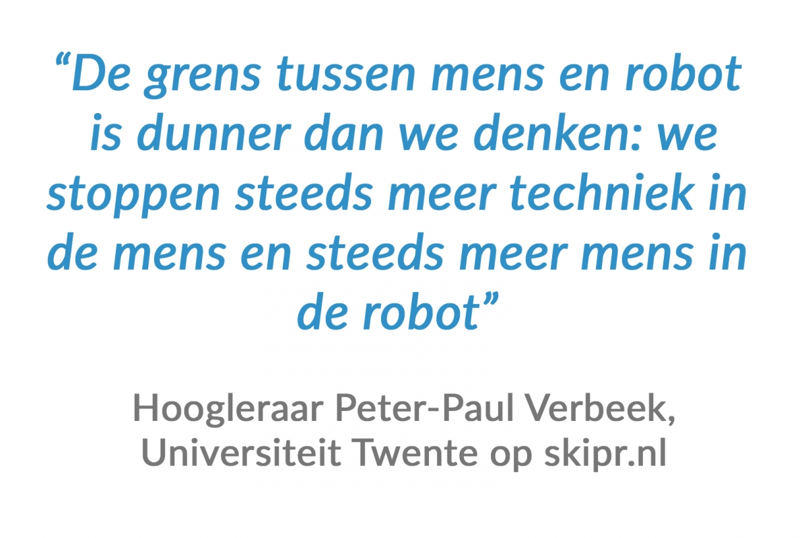
De vierde industriële revolutie
Wat moet ik me daarbij voorstellen?
Is dat het?

Slide 4
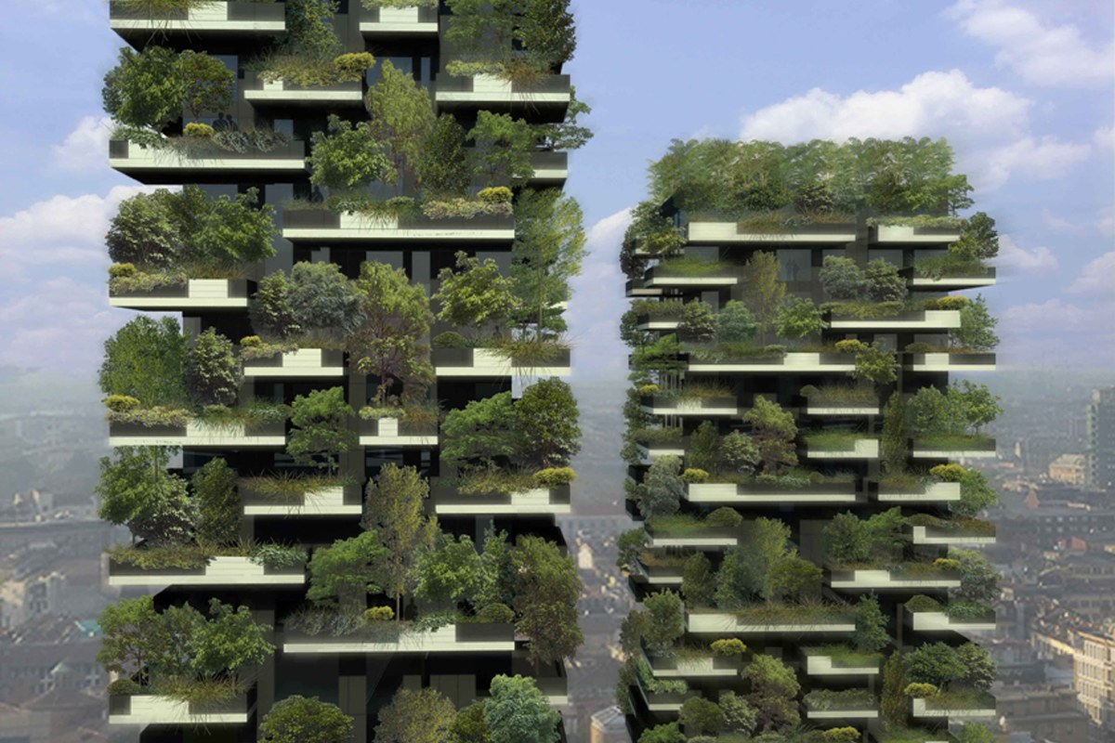
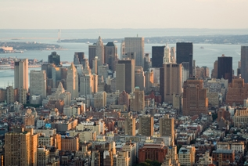
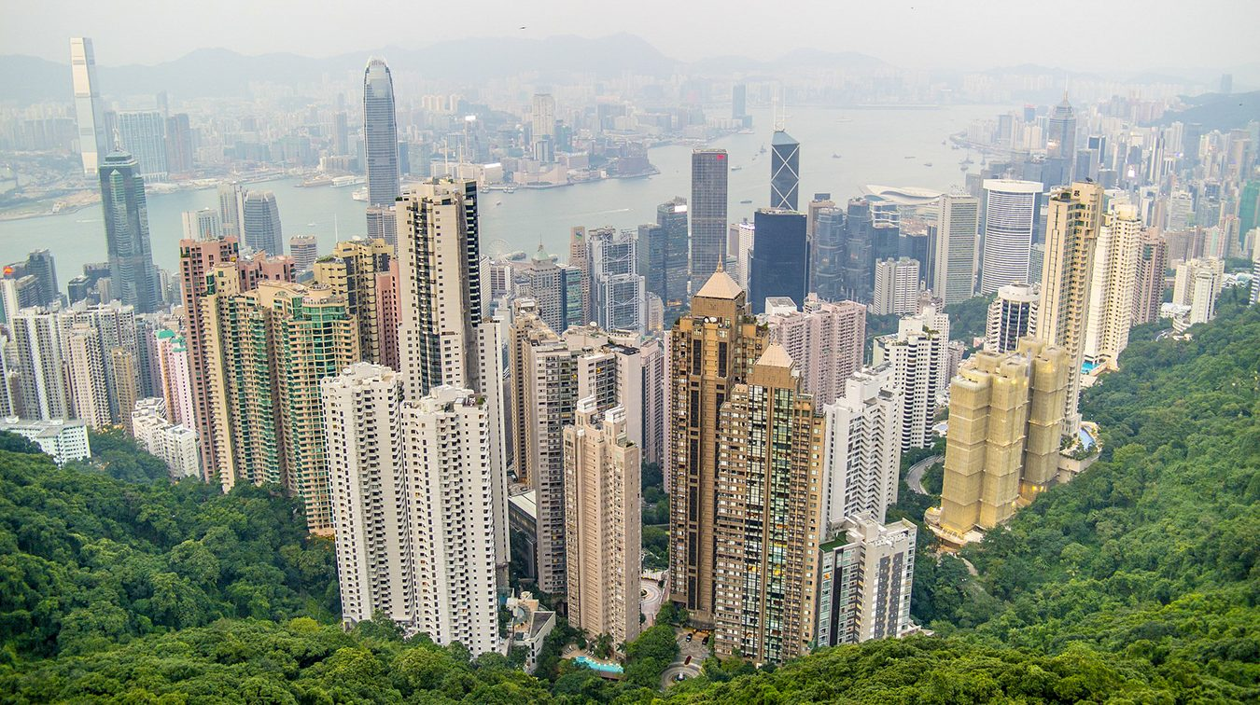
Een blik naar voren: kijk op de toekomst
Hoe verandert het wonen?
Hoe verandert mobiliteit?
Hoe verandert communicatie?
Hoe veranderen beroepen?

Slide 5
Wat is de/een trend?
Hoe ontstaat een trend?
Welke maatschappelijke ontwikkelingen hebben invloed op het ontstaan van een trend?
Neem bijvoorbeeld Seepje.
De opdracht
Kies één trend, Zoek minimaal 10 afbeeldingen aansluitend bij de trend.
Toelichting: Wat is een trend
Toelichting: Omschrijf zelfgekozen trend
Toelichting: Hoe de zelfgekozen trend is ontstaan
Toelichting: Welke maatschappelijke ontwikkelingen zie je terug in deze trend
Toelichting: Zie je meerdere trends terugkomen in de afbeelding(en)?
Presenteer de PowerPoint voor de klas!

Slide 6
Deze kennen we al, maar transformeer zoiets eens naar jouw beroepenveld

